Slide 1
TEMA 1
RETOS ACTUALES DE LA ECONOMÍA:
¿CÓMO HEMOS LLEGADO HASTA AQUÍ?
Elementos de reflexión que enlazan la Historia Económica y la Economía Aplicada, que todo economista debe tener en cuenta.
Prof. Carles Manera

Slide 2
DOS IDEAS DE PARTIDA
1. La divisió econòmica del món
El procés de globalització ha fet emergir un món fragmentat en cinc grans àrees econòmiques:
1. Europa que s’ha eixamplat envers l’Est, amb dificultats inicials per la manca de convergència entre els nous Estats i els més consagrats.
2. Un espai asiàtic en plena expansió, amb dos colossos dominadors, Xina i Índia.
3. Una tercera àrea és la llatinoamericana, que té un lideratge econòmic clar en el creixement de Brasil.
4. En quart terme, l’Àfrica sots-sahariana, desmembrada de la septentrional. Aquella Àfrica negra, rica en recursos però desproveïda de cohesions polítiques, socials, tribals, amb guerres perennes, ha esdevingut, dintre de la seva extrema pobresa social, un objectiu fonamental per les noves expansions capitalistes.
5. Finalment, la cinquena gran àrea econòmica és Estats Units, una potència que es troba en crisi, qüestionada en aquest gran dinamisme de la nova globalització, però encara amb latents capacitats en els diferents camps del coneixement científic i aplicat.

Slide 3
2. La globalització
La globalització entesa com a cooperació pot suscitar processos equilibradors. J. Nash, un Nobel d’Economia expert en teoria de jocs i matemàtic eminent, ja indicà, el 1950, que el tema central no radicava en si un acord particular és millor per a tots comparat amb la manca total de cooperació; sinó en si es tracta d’una divisió equitativa dels beneficis que se’n deriven. L’exercici correcte rau en l’elecció entre opcions, i no en plantejaments de caire unidireccional.

Slide 4
–1–
I
LA POLÍTICA ECONÓMICA

Slide 5
FACTORES DETERMINANTES
On invertir?
Existeixen noves possibilitats d’inversió, que siguin atractives per al capital i, alhora, positives per a la sostenibilitat del planeta, com ara les energies renovables i les Tecnologies de la Informació i Comunicació (TIC). Ara bé:
Les energies renovables tenen un recorregut limitat. Les actuacions econòmiques s’han d’adreçar envers processos productius que millorin l’eficàcia i l’eficiència. D’aquí emanen, per exemple, aplicacions que consumeixin menys inputs de tota mena i que generin menys residus contaminants; i activitats relacionades amb l’economia del coneixement.
Les TIC no faciliten de manera automàtica transformacions ràpides i radicals en les formes de creixement. De fet, l’evolució demogràfica dels països més avançats, amb envelliment de la població, requerirà en el futur una major intensitat de força de treball, més que de tecnologia generalitzada. El treball directe no es relacionarà amb les TIC, sinó en el desplegament d’activitats més aviat quinàries: una intensitat de mà d’obra consagrada a tenir cura de les persones majors i, també, de part de les seves famílies.

Slide 6
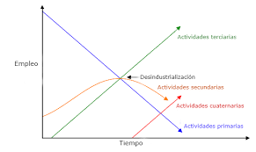
Nuevos sectores
1. Cuaternario: incluye investigación, desarrollo innovación, información.
2. Quinario: incluye los servicios sin ánimo de lucro, como la salud, la educación, la cultura.

Slide 7
–2–
LOS RETOS
2.1. LAS NUEVAS REVOLUCIONES INDUSTRIALES:
¿un mundo sin trabajo?

Slide 8
LAS INDUSTRIAS E INFRAESTRUCTURAS DE CADA REVOLUCIÓN TECNOLÓGICA (según C.Pérez)
Revolución tecnológica Países-núcleo | Nuevas tecnologías e industrias nuevas o redefinidas | Infraestructuras nuevas o redefinidas
PRIMERA: Desde 1711 La Revolución Industrial. Inglaterra | Mecanización de la industria del algodón Hierro forjado Maquinaria | Canales y vías fluviales Carreteras con peaje Energía hidráulica (con molinos de agua muy mejorados)
SEGUNDA: Desde 1829. Era del vapor y los ferrocarriles. Inglaterra (difundiéndose hacia Europa y EUA) | Máquinas de vapor y maquinaria (de hierro, movida con carbón) Hierro y minería del carbón (ahora con un rol central en el crecimiento)* Construcción de ferrocarriles Producción de locomotoras y vagones Energía de vapor para numerosas industrias (incluyendo la textil) | Ferrocarriles (uso del motor a vapor) Servicio postal estandarizado de plena cobertura Telégrafo (sobre todo nacional, a lo largo de las líneas de ferrocarril) Grandes puertos, grandes depósitos, y grandes barcos para la navegación mundial Gas urbano
TERCERA: Desde 1875 Era del acero, la electricidad i la ingeniería pesada EUA i Alemania sobrepasando a Inglaterra | Acero barato (especialmente Bessemer) Pleno desarrollo del motor a vapor para barcos de acero Ingeniería pesada química y civil Industria de equipos eléctricos Cobre y cables Alimentos enlatados y embotellados Papel y empaques | Navegación mundial en veloces barcos de acero (uso del Canal de Suez) Redes transnacionales de ferrocarril (uso de acero barato para la fabricación de rieles y pernos de tamaño estándar) Grandes puentes y túneles Telégrafo mundial, Teléfono (sobre todo nacional) Redes eléctricas (para iluminación y uso industrial)
CUARTA Desde 1908 Era del petroleo, el automóvil i la producción en masa EUA (con Alemania rivalizando por el liderazgo mundial) Difusión hacia Europa | Producción en masa de automóviles Petróleo barato y sus derivados Petroquímica (sintéticos) Motor de combustión interna para automóviles, transporte de carga, tractores, aviones, tanques de guerra y generación eléctrica Electrodomésticos Alimentos refrigerados y congelados | Redes de caminos, autopistas, puertos y aeropuertos Redes de oleoductos Electricidad de plena cobertura (industrial y doméstica) Telecomunicación analógica mundial (para teléfono, télex y cablegramas) alámbrica e inalámbrica
QUINTA Era de la informática i las telecomunicaciones EUA (difundiéndose hacia Europa i Asia) | La revolución de la información: Microelectrónica barata, Computadoras, software Telecomunicaciones, Instrumentos de control Desarrollo por computadora de biotecnología y nuevos materiales | Comunicación digital mundial (cable, fibra óptica, radio y satélite) Internet/Correo y otros servicios electrónicos Redes eléctricas de fuentes múltiples y de uso flexible Transporte físico de alta velocidad (por tierra, mar y aire)

Slide 9

TERCERA REVOLUCIÓN INDUSTRIAL:
JEREMY RIFKIN
Un libro polémico, 2011
Ideas básicas
1. Nuevas tecnologías de la información y la comunicación.
2. Energías renovables.
3. Información fluida y revolución tecnológica.
4. Mundo en red: poder distribuido.

Slide 10
Síntesis
Apuesta clara por una economía verde, por una sociedad donde la generación de la energía provenga de fuentes renovables que, al estar al alcance de todos, cambiarán el modelo económico y generarán una sociedad horizontal y distributiva, que vendrá a sustituir el actual modelo vertical.
El nuevo modelo de relaciones y de sociedad que preconiza Rifkin, es ecológico, sostenible, y parece más justo tanto para las personas como para el entorno.

Slide 11
Cinco ejes básicos del libro de Ryfkin
1) La transición hacia la energía renovable,
2) La transformación de los edificios en microcentrales eléctricas que generen, recojan y reaprovechar in situ las energías renovables,
3) El despliegue de la tecnología del hidrógeno y de otros sistemas de almacenamiento energético en los edificios y en las redes de infraestructuras, para acumular energías renovables que son de flujo intermitente,
4) El uso de la tecnología de Internet para transformar la red eléctrica en una "Inter redes" de energía compartida que funcione exactamente igual que Internet (millones de edificios podrán generar localmente -in situ-pequeñas cantidades de energía y podrán vender los excedentes que reingresen en la red, compartiendo esa electricidad con sus vecinos),
5) La transición de la actual flota de transportes hacia vehículos de motor eléctrico con alimentación de red y / o con pilas de combustible, capaz de comprar y vender electricidad en una red eléctrica interactiva e inteligente.

Slide 12

CUARTA REVOLUCIÓN INDUSTRIAL:
KLAUS SCHWAB
Sigue la polémica, 2016
Ideas básicas
1. Avances en inteligencia artificial: robótica.
2. Nanotecnología, biotecnología, neurotecnología, personalización de organismos (ADN).
3. No necesariamente la descentralización (diferente a Ryfkin).

Slide 13
Síntesis
La cuarta revolución industrial no se define por un conjunto de tecnologías emergentes en sí mismas, sino por la transición hacia nuevos sistemas que están construidos sobre la infraestructura de la revolución digital (anterior).

Slide 14
Claves del proceso
También llamada 4.0, la revolución sigue a los otros tres procesos históricos transformadores: la primera marcó el paso de la producción manual a la mecanizada, entre 1760 y 1830; la segunda, alrededor de 1850, trajo la electricidad y permitió la manufactura en masa. Para la tercera hubo que esperar a mediados del siglo XX, con la llegada de la electrónica y la tecnología de la información y las telecomunicaciones.
Ahora, el cuarto giro trae consigo una tendencia a la automatización total de la manufactura. Su nombre proviene, de hecho, de un proyecto de estrategia de alta tecnología del gobierno de Alemania, sobre el que trabajan desde 2013 para llevar su producción a una total independencia de la mano de obra humana.

Slide 15
Claves del proceso
La automatización corre por cuenta de sistemas ciberfísicos, hechos posibles por la internet de la cosas y el cloud computing o computación en la nube. Los sistemas ciberfísicos, que combinan maquinaria física y tangible con procesos digitales, son capaces de tomar decisiones descentralizadas y de cooperar -entre ellos y con los humanos- mediante la internet de las cosas.
El principio básico es que las empresas podrán crear redes inteligentes que podrán controlarse a sí mismas, a lo largo de toda la cadena de valor.

Slide 16
Claves del proceso
Según calculó la consultora Accenture en 2015, una versión a escala industrial de esta revolución podría agregar US$14,2 billones a la economía mundial en los próximos 15 años.
En el Foro de Davos, en enero de este año, hubo un anticipo de lo que los académicos más entusiastas tienen en la cabeza cuando hablan de Revolución 4.0: nanotecnologías, neurotecnologías, robots, inteligencia artificial, biotecnología, sistemas de almacenamiento de energía, drones e impresoras 3D serán sus artífices.
La cuarta revolución podría acabar con cinco millones de puestos de trabajo en los 15 países más industrializados del mundo.

Slide 17
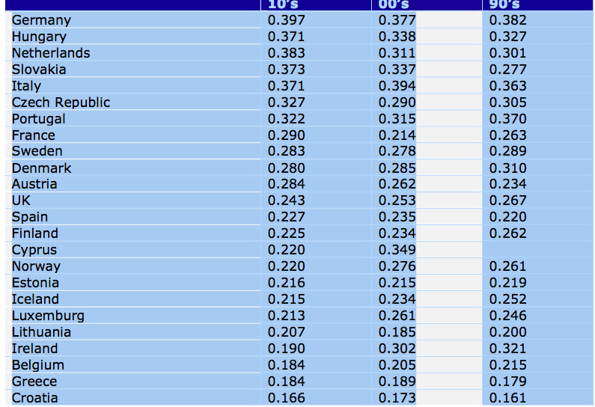
Autor-Dorn (2013)
% empleo automatizado en tres décadas
(los números, X 100)
COMENTARIOS
Para Alemania, Italia, la República Checa, Francia, Suecia, Austria, el Reino Unido, España, Estonia, Lituania, Grecia y Croacia, no vemos ninguna evidencia significativa de una automatización continua durante las tres décadas.
Sin embargo, en el caso de Hungría, los Países Bajos, Eslovaquia, Portugal, Dinamarca, Finlandia, Chipre, Noruega, Islandia, Luxemburgo, Irlanda y Bélgica, vemos evidencia de una disminución en el empleo automatizable de durante las tres décadas.
Notablemente, incluso en los años 10 hay una gran variación en las participaciones de empleo automatizable en todos los países. Esto sugiere que algunos países con acciones más automatizadas (como Alemania, Italia y los Países Bajos que tienen casi el 40% de participación), por una razón u otra, no adoptaron tecnología ni reorganizaron el trabajo en la misma medida que otros países de la CE (como Irlanda y Bélgica que tienen acciones inferiores al 20%).

Slide 18
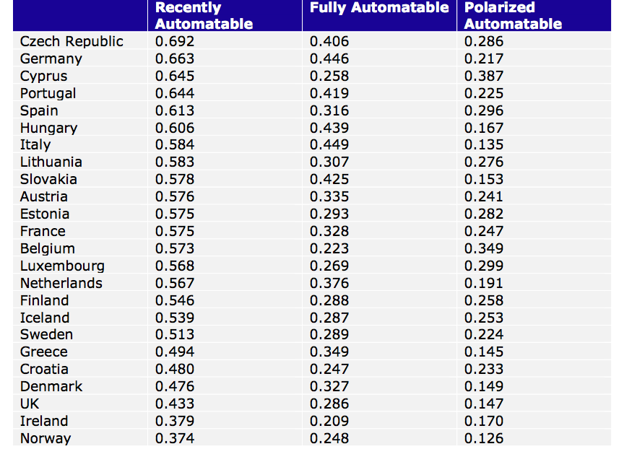
Lordan-Josten (2017)
% empleo automatizado en la década de 2000
(los números, X 100)
COMENTARIOS
Esto captura los trabajos que ahora son automatizables dadas las tecnologías recientemente disponibles. Hay una gran variación en los 24 países, con Irlanda y Noruega teniendo los porcentajes más bajos de puestos recientemente automatizados. Aún así, incluso en estos países, las estimaciones sugieren que 38 de cada 100 empleos actualmente disponibles son automatizables. Para el Reino Unido, esta cifra es 43 de 100. Las estimaciones sugieren que la República Checa y Alemania tienen las mayores proporciones de puestos recientemente automatizados.

Slide 19
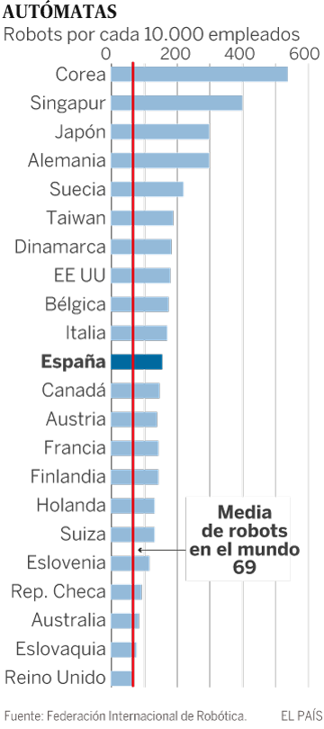
Robots en la economía

Slide 20
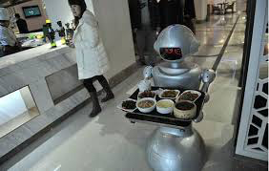
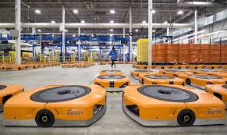
Robots at work!
Robots en HOTELES
Robots en AMAZONE

Slide 21
–2–
LOS RETOS
2.2. EL CAMBIO CLIMÁTICO
La Economía como ciencia social no puede ignorar la aportación de otras disciplinas. JOSEPH SCHUMPETER: necesidad de renovar la visión analítica de la Economía, aprendiendo a ver lo que otras disciplinas proporcionan.
Sistema Tierra: en deterioro ecológico.

Slide 22
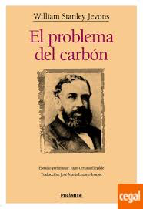
La idea de un crecimiento imparable: la aportación de los neoclásicos
EL PODER DE LA TECNOLOGÍA…
…A PESAR DE LAS PREVENCIONES DE JEVONS
Leon Walras, Stanley Jevons, Alfred Marshall: liberación de la dependencia fuerte de la naturaleza. Algunos recursos pueden ser escasos, pero se pueden sustituir por otros a medida que los precios relativos emitan señales de escasez. FINAL DEL HORIZONTE ESTACIONARIO DE LOS CLÁSICOS.
The Coal Question, Jevons: Gran Bretaña depende de la utilización de un recurso, el carbón, que es finito.

Slide 23
Desestabilización de procesos ecológicos: planeta LLENO
(Herman Daly)
1. Cambio climático,
2. Integridad de la biosfera,
3. Destrucción de la capa de ozono,
4. Consumo de agua dulce,
5. Acidificación de los océanos,
6. Cambio de uso del suelo.
Mientras población, PIB, urbanización, consumo de energía y otros indicadores crecían…
…también crecían las concentraciones de CO2 en la atmósfera, la deforestación, la pérdida de biodiversidad y la contaminación:
LA GRAN ESCAPADA (Deaton 2013),
LA GRAN ACELERACIÓN (McNeill, 2016).
EL ANTROPOCENO (Paul Crutzen, Premio Nobel de Química): naturaleza y economía tienen relaciones directas y constantes

Slide 24
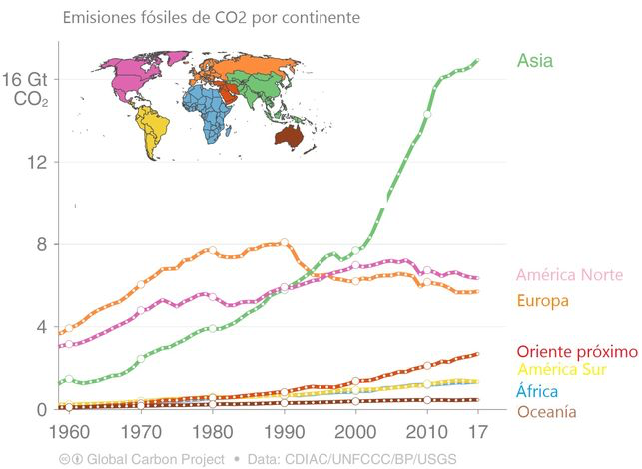
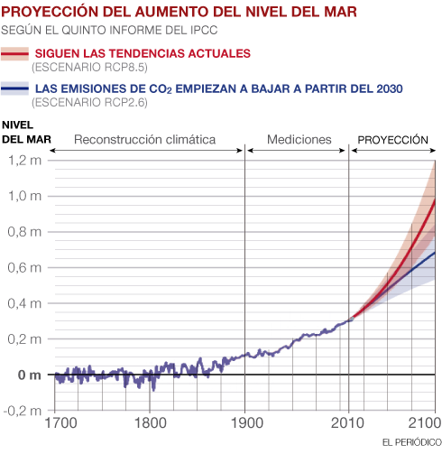
Emisiones CO2: umbral de seguridad, 2 grados C, 450 ppm (hacia 2030)

Slide 25
¿Límites al crecimiento?
Vendrá de las cantidades crecientes de residuos o contaminación generada por la actividad económica.
Crecimiento económico en cuestión: revista SCIENCE, equipo multidisciplinar dirigido por Kenneth Arrow, Premio Nobel de Economía. El crecimiento económico no cura los males ambientales. Degradación irreversible.

Slide 26
Las leyes de la termodinámica aplicadas a la Economía
Kenneth Boulding
Georgescu-Roegen
1. La economía del cowboy: llanura ilimitadas y comportamiento imprudente, explortador y violento.
2. La economía del astronauta: la Tierra como nave, sin reservas ilimitadas.
A) La materia ni se crea ni se destruye: se transforma.
B) Entropía: desorden; la materia no puede ser “reorganizada”.
Implicaciones para el crecimiento: hay límites en las fuentes (suministro de recursos) y en los sumideros (asimilación de residuos).

Slide 27
Hace una década se pensaba que la transición energética hacia las renovables sería muy costosa.
Pero estas tecnologías son ya muy competitivas (más que las basadas en combustibles fósiles).
Digitalización de la economía: ayudará a desmaterializar la economía; uso compartido de servicios y recursos.

Slide 28
–2–
LOS RETOS
2.3. EL CAMBIO DEMOGRÁFICO

Slide 29
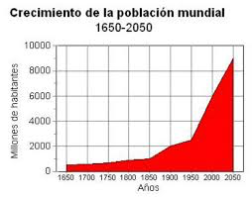

Slide 30
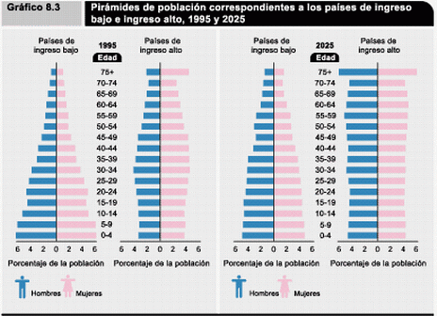
Desigual evolución demográfica
(Fuente: romiroxer, “Macroeconomía. Teoría del crecimiento y el desarrollo económico”)

Slide 31
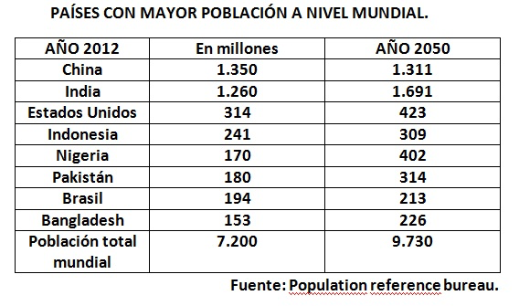
El avance asiático…

Slide 32
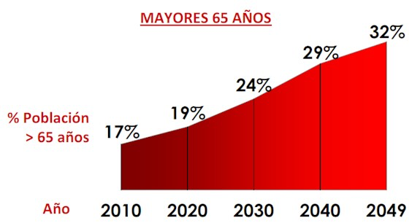
…en un contexto de envejecimiento de la población
(ejemplo de España)

Slide 33
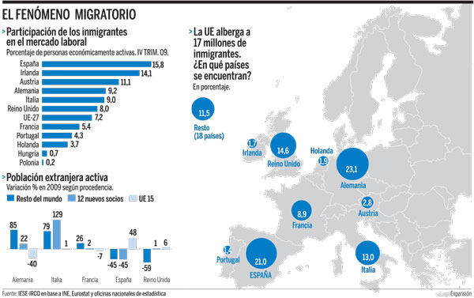
…y con necesidad de población activa joven en Europa y en Estados Unidos

Slide 34
MANEJAR LA INFORMACIÓN CORRECTAMENTE…
L.A. Gimeno-Feliu et alter: “Frecuentación de la población inmigrante versus autóctona en atención primaria: ¿quién consume más servicio?”, Journal ATENCIÓN PRIMARIA, vol. 43, núm. 10, octubre 2011, pp. 511-562.
Se analizaron 110.046 citas de adultos sobre una población de 20.675 personas (20% inmigrantes) y 17.647 citas pediátricas sobre 2.452 niños (29% inmigrantes).
La frecuentación anual ajustada de españoles fue mayor que de la de inmigrantes (7,1 visitas vs 4,8 en niños, y 4,7 vs 2,8 en adultos) (p<0,001). Los pacientes de Europa del Este tuvieron la menor frecuentación (1,6). En atención continuada, la frecuentación pediátrica fue mayor en españoles, pero en adultos fue mayor en inmigrantes.

Slide 35
–2–
LOS RETOS
2.4. LOS NUEVOS LIDERAZGOS

Slide 36
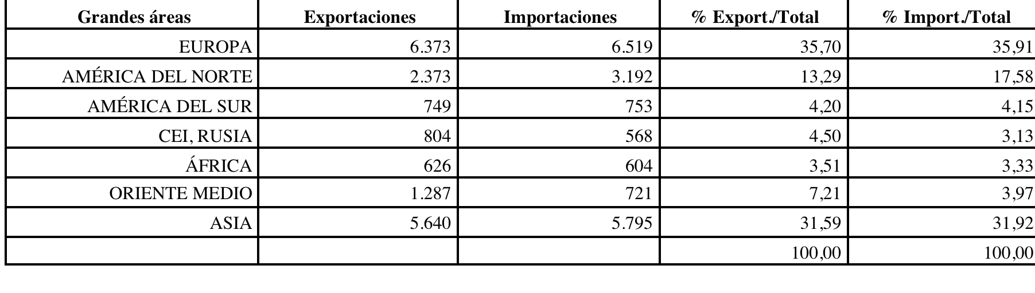
Comercio mundial, 2012
Cifras en miles de millones de dólares. FUENTE: elaboración personal a partir de http://www.wto.org/spanish/res_s/booksp_s/wtr13-1_s.pdf.

Slide 37
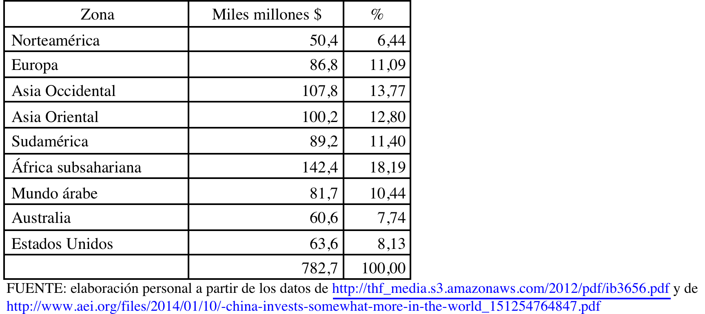
Las inversiones exteriores de China, 2005-2013

Slide 38
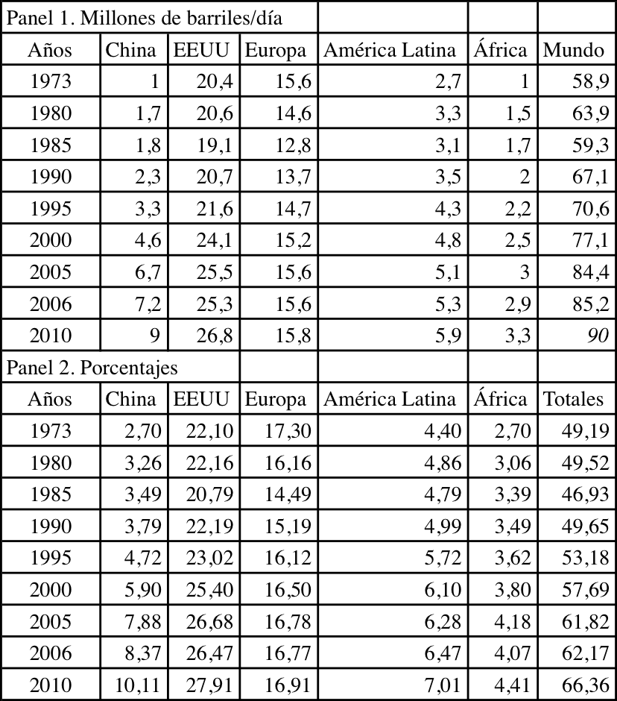
Demanda mundial de petróleo, 1973-2010
FUENTE: elaboración personal a partir de los datos de la sección estadística de www.iea.org/. La cifra correspondiente a 2010 es provisional.

Slide 39
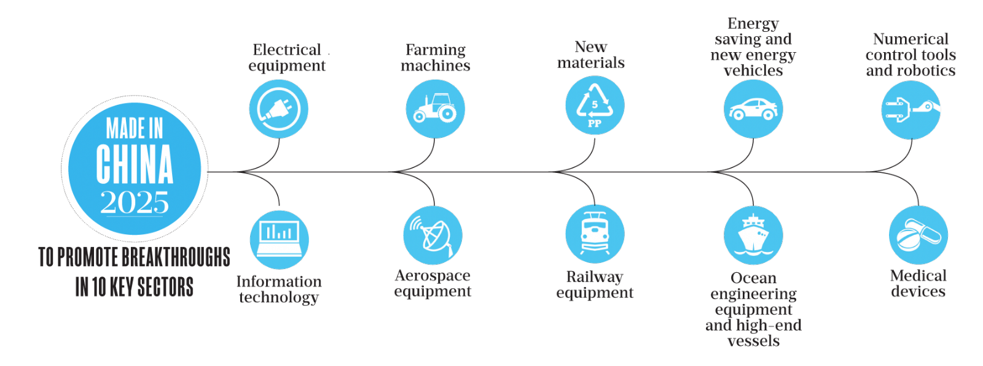
China, 2025: predominio en 10 sectores clave

Slide 40
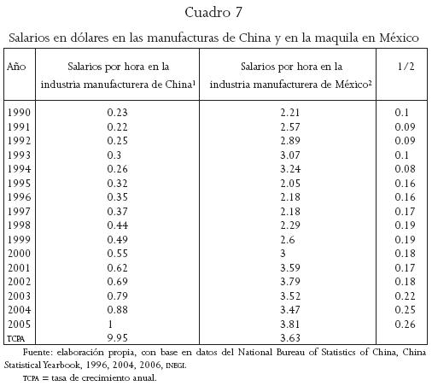

Slide 41
–3–
¿AVANZANDO EL FUTURO?

Slide 42
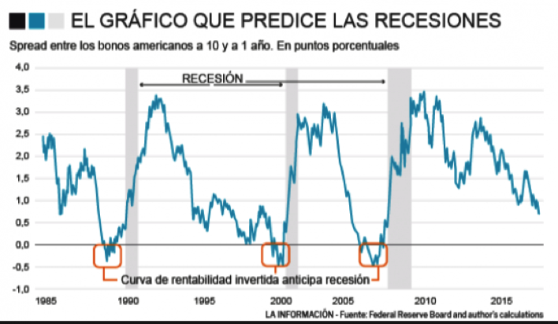
–3–
¿Predicciones?

Slide 43
DESDE EL PRESENTE, PENSANDO EN EL FUTURO…
…Pero necesitamos contestar a una pregunta CLAVE:
¿CÓMO HEMOS LLEGADO HASTA AQUÍ?
Y, por tanto:
¿Qué evolución ha tenido la economía en los últimos doscientos años?
¿Quiénes han protagonizado los cambios?
¿Ha habido líderes económicos?
¿Han permanecido o han cambiado?
¿Qué sectores productivos han sido determinantes?
La tecnología: ¿ha sido esencial en el proceso económico? ¿Lo sigue siendo?

Slide 44
PRINCIPALES CONTRADICCIONES ECONÓMICAS: RETOS PARA EL FUTURO ECONOMISTA
LA CRISIS ECOLÓGICA,
LOS RETOS TECNOLÓGICOS,
LA DESIGUALDAD,
LOS CAMBIOS GEO-POLÍTICOS.

Slide 45
DIEZ CONCLUSIONES DE LA SITUACIÓN ACTUAL Y DEL FUTURO PRÓXIMO
1-La población mundial crecerá más en los países emergentes
2-En estos países crecerá su PIB y, con ello, la demanda de más servicios
3-La demanda será el producto del incremento del PIB por el incremento de la población
4-La demanda de más servicios implicará mayor consumo de recursos
5-Se creará un déficit de materias primas
6-Se incrementarán los problemas de volatilidad de los precios
7-Se incrementará la posibilidad de desabastecimiento
8-Se deberán buscar sustitutos para determinados elementos escasos necesarios
9-Se deberá incrementar la investigación para conseguir el desacoplamiento de los recursos e impactos
10-Se deberá alcanzar la reducción absoluta en el uso de los recursos en los países desarrollados y el relativo en las economías en desarrollo

Slide 46
PARA ENTENDER CORRECTAMENTE TODOS ESTOS PROCESOS ENCADENADOS…
…LA GRAN CAPACIDAD EXPLICATIVA DE LA HISTORIA ECONÓMICA,
HERRAMIENTA ESENCIAL PARA EL FUTURO ECONOMISTA…

Slide 47
“Necesitamos más historiadores de la economía y menos constructores de modelos”
Artículo muy importante de J. Bradford DeLong, exsecretario adjunto del Tesoro de EE UU, profesor de Economía en la Universidad de California en Berkeley e investigador asociado en la Oficina Nacional de Investigaciones Económicas.
LEER ARTÍCULO EN ESTE LINK:
https://elpais.com/diario/2011/05/22/negocio/1306070070_850215.html

Slide 48
Historia Económica como base explicativa
Para analizar estos fenómenos en una perspectiva histórica, articularemos un programa de trabajo que garantizará una explicación razonable.
Al final de la asignatura, el alumno tendrá los conocimientos adecuados para entender cómo hemos llegado hasta aquí.

